Slide 1

飲料店
顧客關係管理
系統
指導老師：周斯畏 教授
小組成員：0524081張雅柔
0524057張小燕
0524093謝沛螢

Slide 2
目錄
01
循序圖
02
類別圖
03
測試計畫
04
執行進度
05
Github展示

Slide 3
01
循序圖

Slide 4
01
循序圖
會員畫面
點餐畫面
:System
顧客
登入
註冊
點餐
送出訂單
訂單紀錄

Slide 5
01
循序圖
登入畫面
訂單畫面
:System
店員
登入
接收訂單
進行出餐

Slide 6
01
循序圖
登入畫面
庫存管理
畫面
報表管理
畫面
:System
訂單畫面
店長
登入
查詢訂單
查詢庫存
查詢原料庫存
發出警告
製作報表
傳送報表
確認接收報表

Slide 7
02
類別圖

Slide 8
02
類別圖
顧客
訂單明細
訂單
會員編號
姓名
電話
地址
1
輸入
訂單編號
日期
包含
顧客喜好
數量
備註
1
1
*
新增
1
對應
新增
修改
1
商品
卡路里
品項
價格
原料
採購單
採購明細
店長
1
包含
*
1
發出
1
採購編號
日期
原料編號數量
姓名
1
參考
新增
1
1
原料規格
剩餘庫存
安全庫存
庫存警示
原料編號
更改
1

Slide 9
03
測試計畫

Slide 10
03
測試計畫
單元名稱 | 測試名稱 | 測試介紹
資料處理單元 | 資料庫管理 | 新增、修改、刪除會員資料或商品
訂單處理單元 | 訂單管理 | 新增訂單、計算訂單金額是否正確,及記錄訂單資訊
庫存處理單元 | 原料存量管理 | 計算安全存量、剩餘存量

Slide 11
04
執行進度

Slide 12
04
執行進度
架構組成
老師建議
02
04
專題報告
主題定案
初步成品
最終版本
01
03
05

Slide 13
05
Github展示

Slide 14
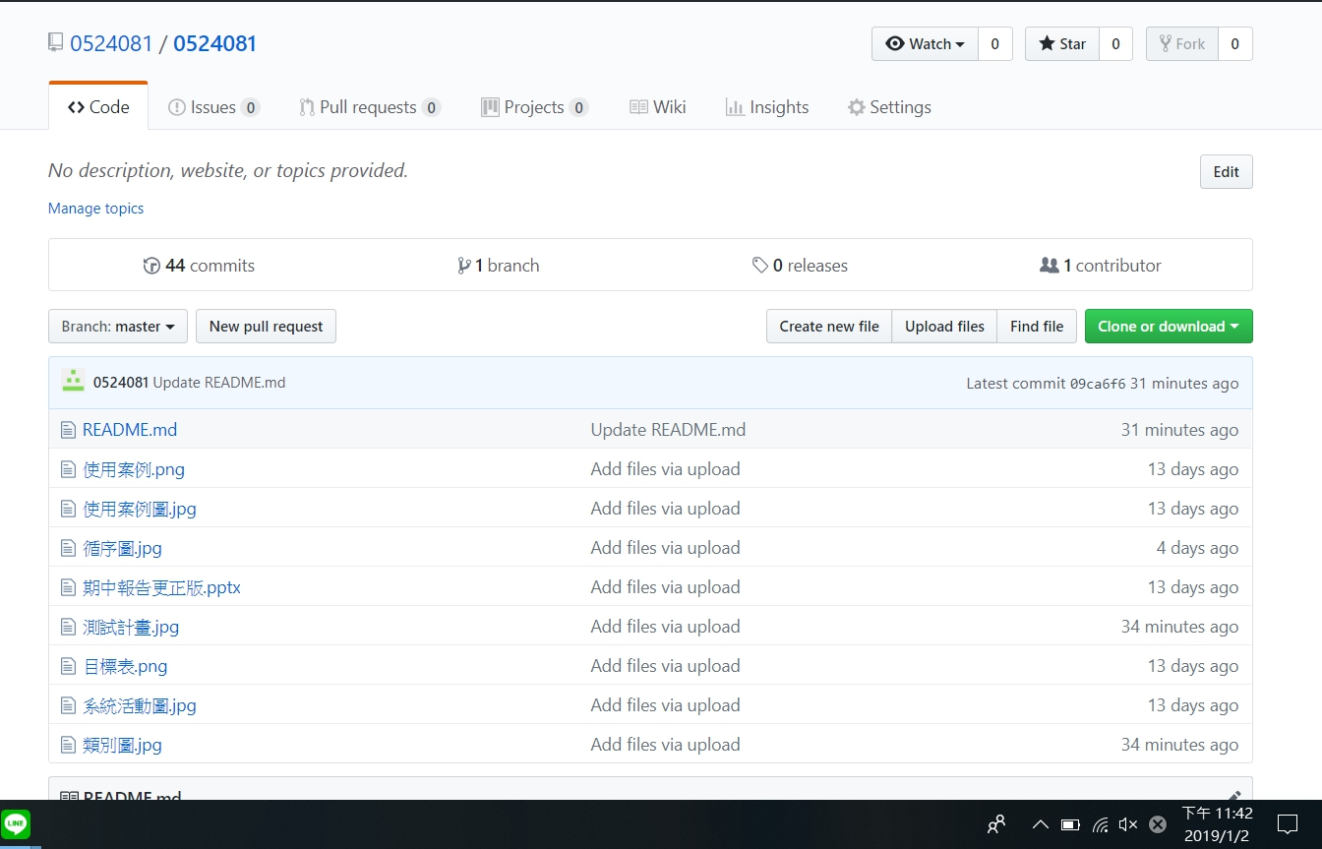
05
Github展示

Slide 15
Thanks For
Listening!

